Slide 1

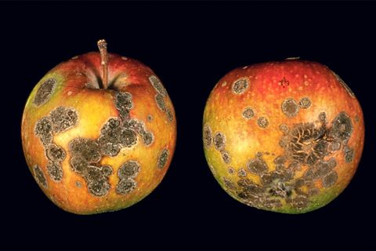
Detection and Classification of Apple Fruit Diseases Using Complete Local Binary Patterns
學生:陳建宇
指導教授:丁建均 教授

Slide 2
Outline
秘密任務
Framework
  Training apple fruit images
  Image segmentation
  Feature extraction
  Training by multi-class SVM
Result
Future work
Q&A

Slide 3


LAB全體人員祝丁老師
生日快樂!!事事順 !!!!

Slide 4
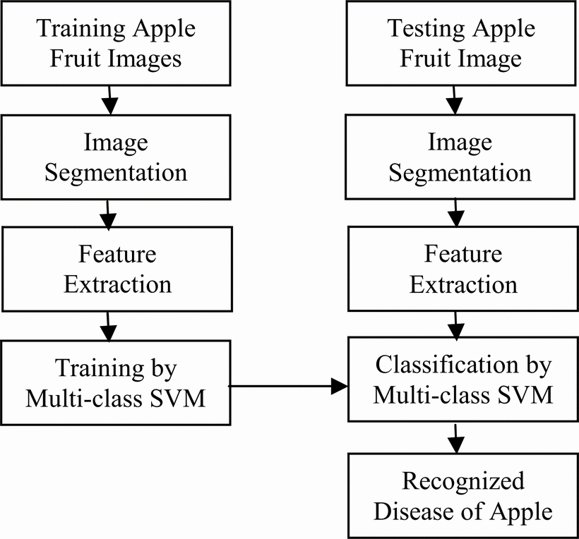
Framework

Slide 5
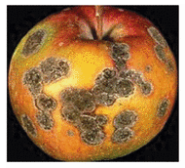
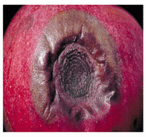
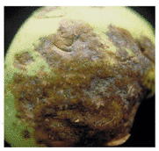
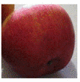
Training apple fruit images
scab gray.brown rot(sunken.brown spots)
blotch (irregular) normal
Notes:
Scab-→蘋果結痂的部分
Rot-→腐爛的部分(很像年輪的感覺)
blotch-→大塊的斑紋

Slide 6

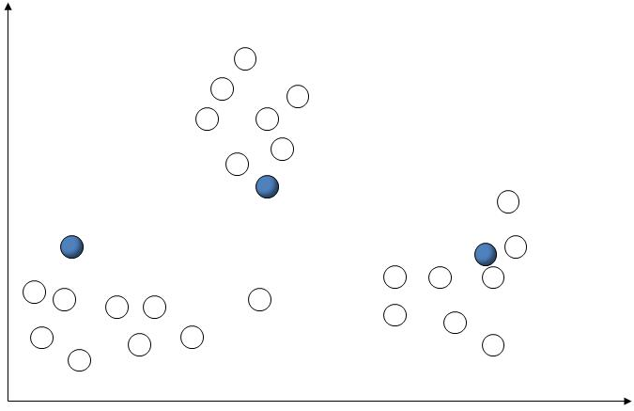
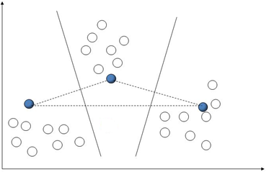
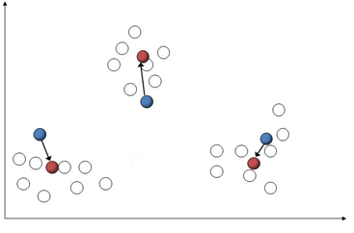
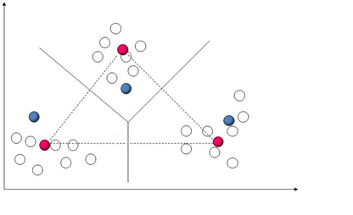
Image Segmentation
K-means
Notes:
首先,先藉由影像切割的方式,去做類似分類的動作,在這所使用的方式為K-means
必須事前設定群集的數量 k，然後找尋下列公式的極大值，以達到分群的最佳化之目的。
1. 隨機指派群集中心：(圖一)
在訓練組資料中「隨機」找出K筆紀錄來作為初始種子(初始群集的中心)
2. 產生初始群集：(圖二)
計算每一筆紀錄到各個隨機種子之間的距離，然後比較該筆紀錄究竟離哪一個隨機種子最近，然後這筆紀錄就會被指派到最接近的那個群集中心，此時就會形成一個群集邊界，產生了初始群集的成員集合
3. 產生新的質量中心：(圖三)
根據邊界內的每一個案例重新計算出該群集的質量中心，利用新的質量中心取代之前的隨機種子，來做為該群的中心
4. 變動群集邊界：(圖四)
指定完新的質量中心之後，再一次比較每一筆紀錄與新的群集中心之間的距離，然後根據距離，再度重新分配每一個案例所屬的群集
5. 持續反覆 3, 4 的步驟，一直執行到群集成員不再變動為止

Slide 7
Procedure
Step 1. Read input image.
Step 2. Transform image from RGB to L*a*b* color space.
Step 3. Classify colors using K-Means clustering in 'a*b*'space.
Step 4. Label each pixel in the image from the results of K-Means.
Step 5. Generate images that segment the image by color.
Step 6. Select the segment containing disease.
Notes:
一般我們螢幕是以RGB來衡量，然我們的眼睛可以用更精確的L*a*b* 色彩空間 (L*a*b* Color Space)來描述，但因為過於複雜而鮮少使用於日常生活。
我們使用了L * a * b *顏色空間，因為顏色
L * a * b *顏色空間中的信息僅存儲在兩個中
通道（即a *和b *分量），並且它減少影像切割的時間
該顏色模式由一個發光率(Luminance)和兩個顏色(a,b)軸組成

Slide 8
First cluster
Fourth cluster

Slide 9
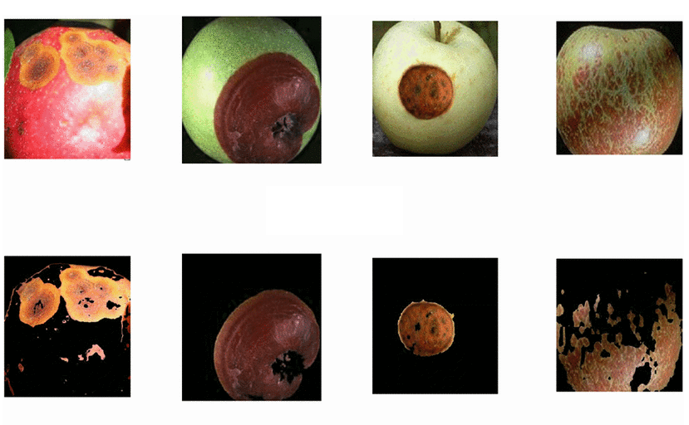
Image Segmentation
Result

Slide 10
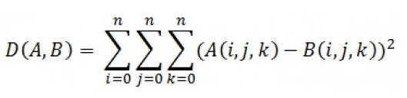
Feature Extraction
Global Color Histogram (GCH)
A(R,G,B) : represents number of pixels in color
D: sum of Euclidean distances.
The larger the distance value, the less similar the images are
Notes:
全局顏色直方圖:
特徵提取算法：
將顏色空間（圖像的顏色）分散為n色（您可以使用8 * 8 * 8 = 512色，而不是256 * 256 * 256 = 16777216顏色）。
為每種顏色創建一個紙槽。
計算每種顏色的像素數，並將其存儲在直方圖的分區中。
匹配函數：
該方法最常用的匹配函數是歐氏距離。
比較2幅圖像A，B
A（R，G，B）：表示彩色像素數=（R，G，B）。（例如A（6,2,4）表示顏色R = 6，G = 2和B = 4的離散像素的數量）。
D：歐氏距離之和。
距離越大,其相似度越低!!!!!

Slide 11
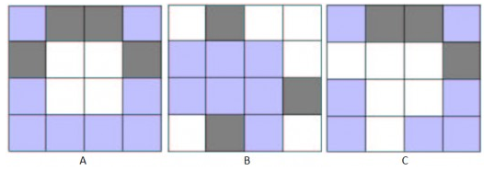
Global Color Histogram (GCH)
D（A，C）= D（A，B）; D（B，C）= 0
Notes:
這裡C具有與B相同的顏色直方圖，但A與它們不同。
對於這些顏色直方圖，使用歐幾里德距離，我們發現D（A，C）= D（A，B）和D（B，C）= 0，但是這裡有一個問題是，B，C完全不相似，所以D (B，C）不應該為零
另一個問題是D（A，C）應該小於D（A，B），因為A，C除了只有兩個像素以外具有相同的像素。
這就是為什麼我們稱之為GCH不包括顏色空間分佈的信息。
有一個嘗試來解決這個問題，這是這篇文章的下一部分。

Slide 12
Color Coherence Vector (CCV)
Improve color histogram
CCV computes two color histograms
  one for coherent pixels
  another for incoherent pixels
Notes:
顏色相干向量:
就是將顏色分成相干(一致性)及不相干
顏色相干向量（CCV）是一種比顏色直方圖更複雜的方法。它將每個像素分類為相干或不相干。相干像素意味著它是大的連通分量（CC）的一部分，而不相干像素是小連通分量的一部分。當然首先我們定義我們用來測量連接的組件是否大的標準。

Slide 13
Feature extraction algorithm
1.Blur the image (by replacing each pixel’s value with the average value of the 8 adjacent pixels surrounding that pixel).
2.Discretize the color-space (images’ colors) into n distinct color.
3.Classify each pixel either as coherent or incoherent. This is computed by
*Find connected components for each discretized color.
* Determine tau’s value (Tau is a user-specified value (Normally it’s about 1% of image’s size)).
* Any Connected Component has number of pixels more than or equal to tau then its pixels are considered coherent and the others are incoherent.
4. For each color compute two values (C and N).
*C is the number of coherent pixels.
*N is the number of incoherent pixels.
*It’s clear that the summation of all color’s C and N = number of pixels.
Notes:
特徵抽取算法
1.模糊圖像（通過用該像素周圍的8個相鄰像素的平均值替換每個像素的值）。
2.將顏色空間（圖像的顏色）離散為n個不同的顏色。
3.將每個像素分類為相干或不相干。這是通過計算
•為每個離散顏色找到連接的組件。
•確定tau的值（Tau是用戶指定的值（通常大約為圖像大小的1％））。
•任何連接分量具有大於或等於tau的像素數，則其像素被認為是相干的，而其它像素是不相干的。
4.對於每種顏色，計算兩個值（C和N）。
•C是相干像素的數量。
•N是非相干像素的數量。
很明顯，所有顏色的總和C和N =像素數。

Slide 14
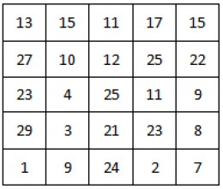
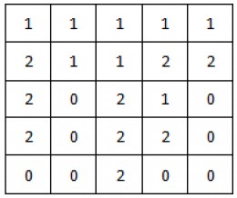

Now we’ll discretize the colors to only three colors (0:9, 10:19, 20:29).
Assuming that our tau is 4:
1.For color 0 we have 2 CC (8 coherent pixels)
2.For color 1 we have 1 CC (8 coherent pixels)
3.For color 2 we have 2 CC (6 coherent pixels and 3 incoherent pixels)
So finally our feature vector is
Notes:
先將顏色分成三類,分別是0-9.10-19及20-29
再來就去做connected components
先從0開始看-→可以發現他有兩個connected components,其鍵結的pixel數目都是4個
1--→可以發現他有1個connected components,因為是八鄰邊計算,所以斜的也能連接,其鍵結的pixel數目是8個
2--→可以發現他有兩個connected components,其鍵結的pixel數目是6個以及三個
又因為我的掏值訂為4,只要大於等於4才為相干
所以0有8個相干.1有8個相干.2只有6個相干
不過我們可能遇到的另一個問題是這些顯著的連接分量相對於彼此的位置。
這些圖片具有相同的CCV，具有不同的外觀。

Slide 15
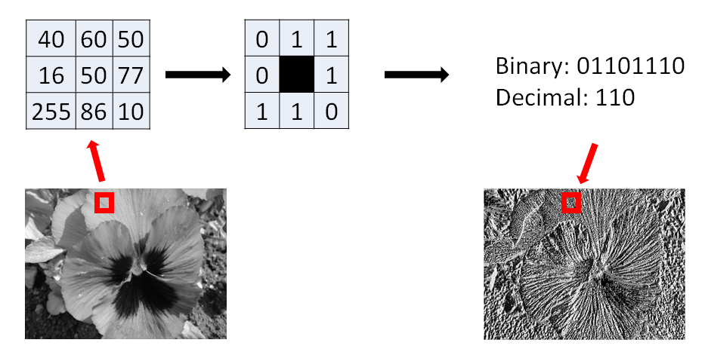
Local Binary Pattern (LBP)
Notes:
在最簡簡化的情況下，局部二值模式特徵向量可以通過如下方式計算：
將檢測窗口切分為區塊（cells，例如，每個區塊16x16像素）。
對區塊中的每個像素，與它的八個鄰域像素進行比較（左上、左中、左下、右上等）。可以按照順時針或者逆時針的順序進行比較。
我們可能針對pixel(1,1)這塊來看,
對於中心像素大於某個鄰域的，設置為1；否則，設置為0。如果其鄰域不存在的話,像邊緣可以透過內插或是補編的方式去補,這就獲得了一個8位的二進位數（通常情況下會轉換為十進位數字），作為該位置的特徵。(就是將圖轉換為0101的黑白圖)
把這個十進位的值存起來,做成直方圖,算有幾個,例如110這個值佔有幾個成分
對每一個區塊計算直方圖。
此時，可以選擇將直方圖歸一化；
串聯所有區塊的直方圖，這就得到了當前檢測窗口的特徵向量。
此特徵向量可以當作我們的training data,再透過諸如支持向量機SVM等機器學習算法來產生一個分類器。

Slide 16
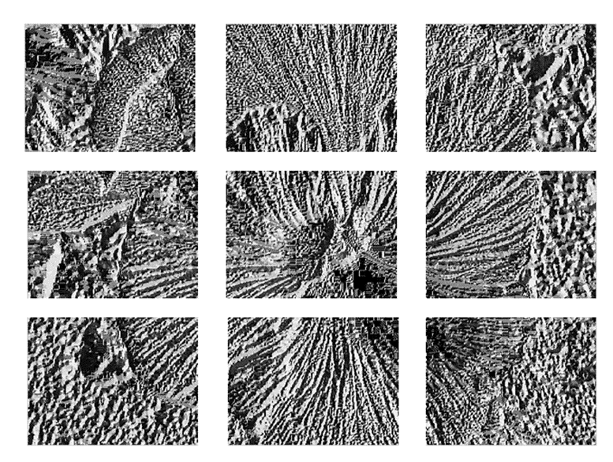
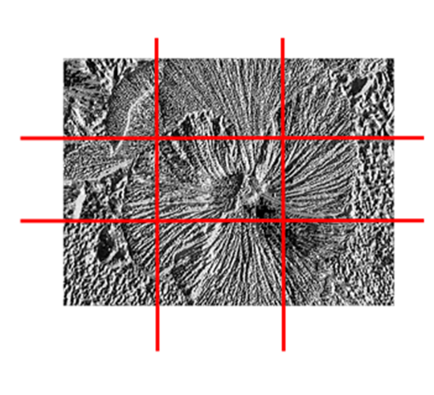

Slide 17
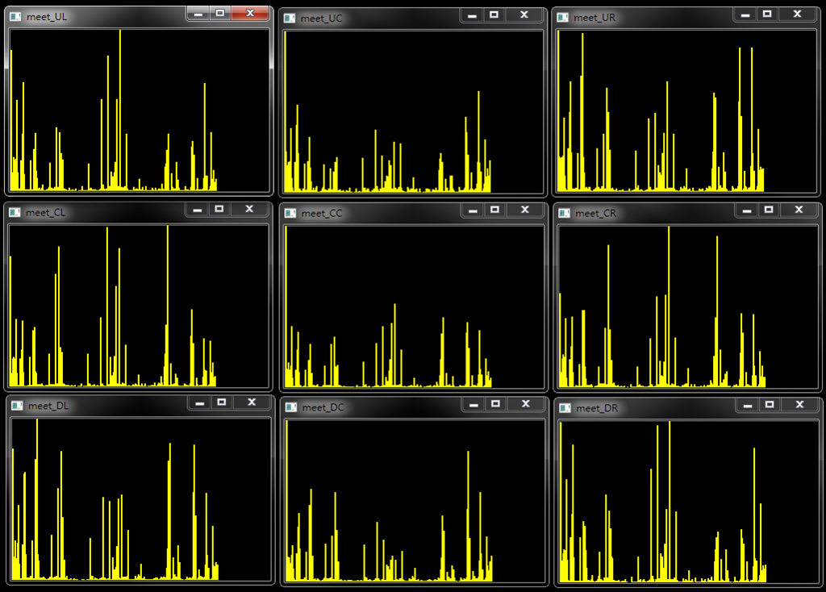
Local Binary Pattern (LBP)
Notes:
可以將一幅圖片劃分為若干的子區域，對每個子區域內的每個像素點都提取局部二值模式特徵，然後，在每個子區域內建立局部二值模式特徵的統計直方圖。如此一來，每個子區域，就可以用一個統計直方圖來進行描述；整個圖片就由若干個統計直方圖組成。(將上面的圖分成六塊來看的話,就有六個直方圖)

Slide 18
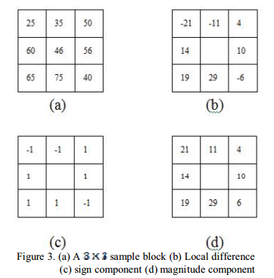



Complete Local Binary Pattern (CLBP)
Notes:
CLBP具有三個不同的組成部分，CLBP-S(c)表示中心像素與局部像素之間的差異的符號（正或負）根據local difference 判斷正負，CLBP-M(b)表示中心像素與局部像素之間的差值(local difference的大小)，CLBP-C(d)表示原始中心灰度值。 CLBP-S只不過是正常的LBP。閾值c是輸入image的平均gray level值.根據以上的演算法同樣化成0.1,再去做跟LBP同樣的方式,就可以找出特徵向量,最後再做分類!

Slide 19
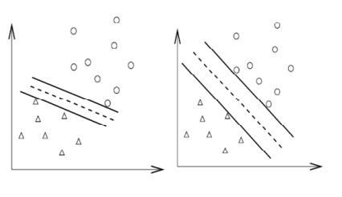
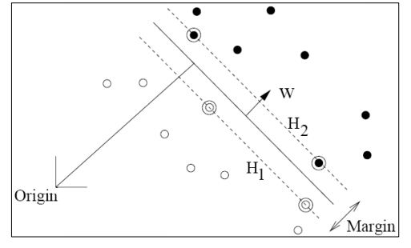
  Training by multi-class SVM
  SVM
Notes:
支持向量機(Support Vector Machine，簡稱SVM)，是一種機械學習(machine learning)中監督式學習(Supervised learning)的方法，SVM最主要的概念，就是希望可以在一個由不同類別混合而成的資料集中，依據一些特徵(feature)，找到一個最佳的超平面(hyper plane)將不同類別的資料分開來。所謂最佳的超平面就是其距離兩個類別的邊界可以達到最大，而最靠近邊界的這些樣本點提供SVM最多的分類資訊，就叫做支持向量(Support Vector)。
以二維的例子來說，如下圖，我們希望能找出一條線能夠將黑點和白點分開，而 且我們還希望這條線距離這兩個集合的邊界(margin)越大越好，這樣我們才能夠 很明確的分辨這個點是屬於那個集合，否則在計算上容易因精度的問題而產生誤 差。

Slide 20
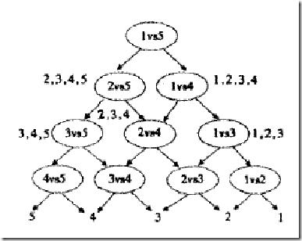
  multi-class SVM
Notes:
這篇論文用到這個:
將 SVM 由二元分類擴展到多元分類 :
基本上 SVM 是一個二元的分類器(binary classifier)，而實際的情形常常是需要多 元的分類，我們需要使用一些策略讓我們在多元的分類上也可以使用 SVM。 SVM 在多元分類上的策略主要有兩種：
a.一對多(one-against-rest) 於 k 類有 k 個 SVM，第 m 個 SVM 可以將第 m 類和其他類分開，也就是會 分辨是不是屬於特定類的 SVM。
b. 一對一(one-against-one) 對於任兩個類別都造一個 SVM，共需要 k(k-1)/2 個 SVM。 SVM 只能分辨當初訓練時所使用的兩類。假設當初是用 a 類和 b 類來訓練這 個 SVM，那它自然對屬於 a 類或 b 類的資料會分辨的相當好，但如果我們的 測試資料還夾雜著其他類的資料，如 c 類，那我們就很難確定這到底是那一 類的資料，我們只能由這個 SVM 知道這是不屬於那類的資料。 我們可藉由一個淘汰賽的方式來判斷這是屬於那一類的資料。比賽是由樹的最底 層開始，到最後看是那一類勝出。
這樣在分類時,我們就可以先問分類器「1對5」（意思是它能夠回答「是第1類還是第5類」），如果它回答5，我們就往左走，再問「2對5」這個分類器，如果它還說是「5」，我們就繼續往左走，這樣一直問下去，就可以得到分類結果。好處在哪？我們其實只調用了4個分類器（如果類別數是k，則只調用k-1個），分類速度飛快，且沒有分類重疊和不可分類現象！缺點在哪？假如最一開始的分類器回答錯誤（明明是類別1的文章，它說成了5），那麼後面的分類器是無論如何也無法糾正它的錯誤的（因為後面的分類器壓根沒有出現「1」這個類別標籤），其實對下面每一層的分類器都存在這種錯誤向下累積的現象。。

Slide 21
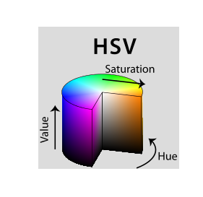

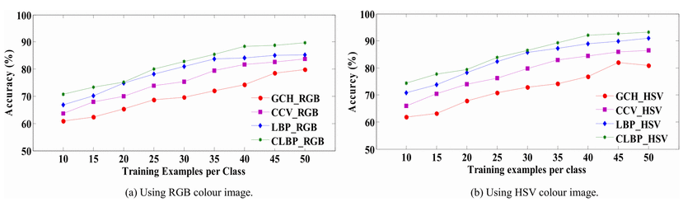
Result
Notes:
最後此篇論文的作者是將database取四大類,包含正常的貧果,貧果加.貧果腐爛.貧果班,去做traning
他用RGB顏色的情況下的圖片以及HSV情況下的圖片去做比較
HSL和HSV都是一種將RGB色彩模型中的點在圓柱坐標系中的表示法。這兩種表示法試圖做到比RGB基於笛卡爾坐標系的幾何結構更加直觀。
色相（H）是色彩的基本屬性，就是平常所說的顏色名稱，如紅色、黃色等。
飽和度（S）是指色彩的純度，越高色彩越純，低則逐漸變灰，取0-100%的數值。
明度（V），亮度（L），取0-100%。
HSL和HSV二者都把顏色描述在圓柱坐標系內的點，這個圓柱的中心軸取值為自底部的黑色到頂部的白色而在它們中間的是灰色，繞這個軸的角度對應於「色相」，到這個軸的距離對應於「飽和度」，而沿著這個軸的高度對應於「亮度」，「色調」或「明度」。HSV（色相，飽和度，明度）在概念上可以被認為是顏色的倒圓錐體（黑點在下頂點，白色在上底面圓心）
x軸表示訓練集中每個類的圖像數
y軸表示測試圖像的精度。
分別透過四個方法去取特徵向量
該實驗表明GCH表現不佳
然而CCV使用每種顏色的相干和非相干的頻率
區域分開，所以CCV在兩者中表現優於GCH
顏色空間。
很明顯，LBP和CLBP特徵產生比GCH和CCV特徵更好的結果
因為LBP和CLBP都使用相鄰的圖像中每個像素的信息。
我們還觀察到每個功能的表現
在HSV顏色空間中比RGB顏色空間更好
如圖所示。

Slide 22
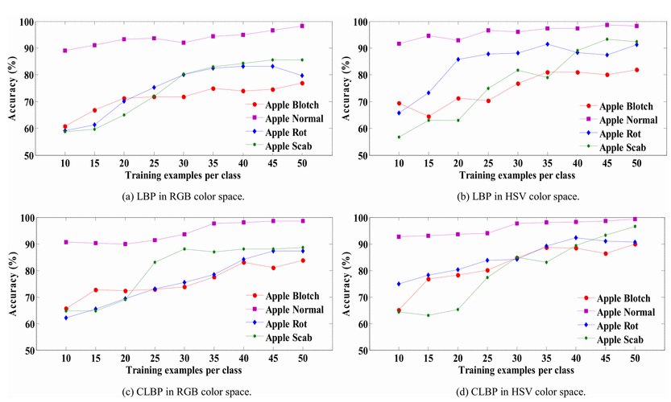
Result
Notes:
描述了使用RGB和HSV顏色空間中的LBP和CLBP特徵的每一類的精度。分別針對蘋果腹爛….去做觀察驗證
Apple Blotch是一個需要關注的課程
在兩個顏色空間。 它產生最低的精度
與其他班級相比。
Apple Rot的行為在每種情況下幾乎相同。
普通蘋果可以很容易地與病斑區分開來，並且在兩個顏色空間中都能獲得非常好的分類結果。
對於CLBP功能和(一class有50張圖來看)
HSV顏色空間，例如報告分類
準確度分別為89.88％，90.71％，96.66％和99.33％
Apple Blotch，Apple Rot，Apple Scab和normal Apple
平均達到93.14％的平均精度

Slide 23
CONCLUSIONS
The proposed approach is composed of mainly three steps. In the first step image segmentation is performed using K-Means clustering technique. In the second step features are extracted. In the third step training and classification are performed on a Multiclass SVM. They have used three types of apple diseases namely: Apple Blotch,Apple Rot, and Apple Scab.
Based on the experiments, we have found that normal apples are easily distinguishable with the diseased apples and CLBP feature shows more accurate result for the classification of apple fruit diseases and achieved more than 93% classification accuracy.
Further work includes consideration of fusion of more than one feature to improve the output of the proposed method.

Slide 24
Future work
找水果相關的feature，尤其是針對紋理的
找公開的水果database

Slide 25
References
[1] J. Hartman, “Apple Fruit Diseases Appearing at Harvest”,Plant Pathology Fact Sheet, College of Agriculture,University of Kentucky,http://www.ca.uky.edu/agcollege/plantpathology/ext_files/PPFShtml/PPFS-FR-T-2.pdf, viewed on December 2011.
[2] Q. Li, M. Wang, and W. Gu, “Computer vision based systemfor apple surface defect detection,” Computers andElectronics in Agriculture, vol. 36, pp. 215–223, Nov. 2002.
[3] Shiv Ram Dubey,and Anand Singh Jalal,” Detection and Classification of Apple Fruit Diseases using Complete Local Binary Patterns”, 23-25 Nov. 2012.

